Slide 1
Projet POO Java: Gestion informatique d’une école
TD5
Kann Kevin
Afkir Sofia
POISSONNIER-LAUNAY Térence

Slide 2
Sommaire :
Diagramme de classes
Conception technique
Maquette de notre UI
Versioning GIT
Bilans
Bibliographie

Slide 3
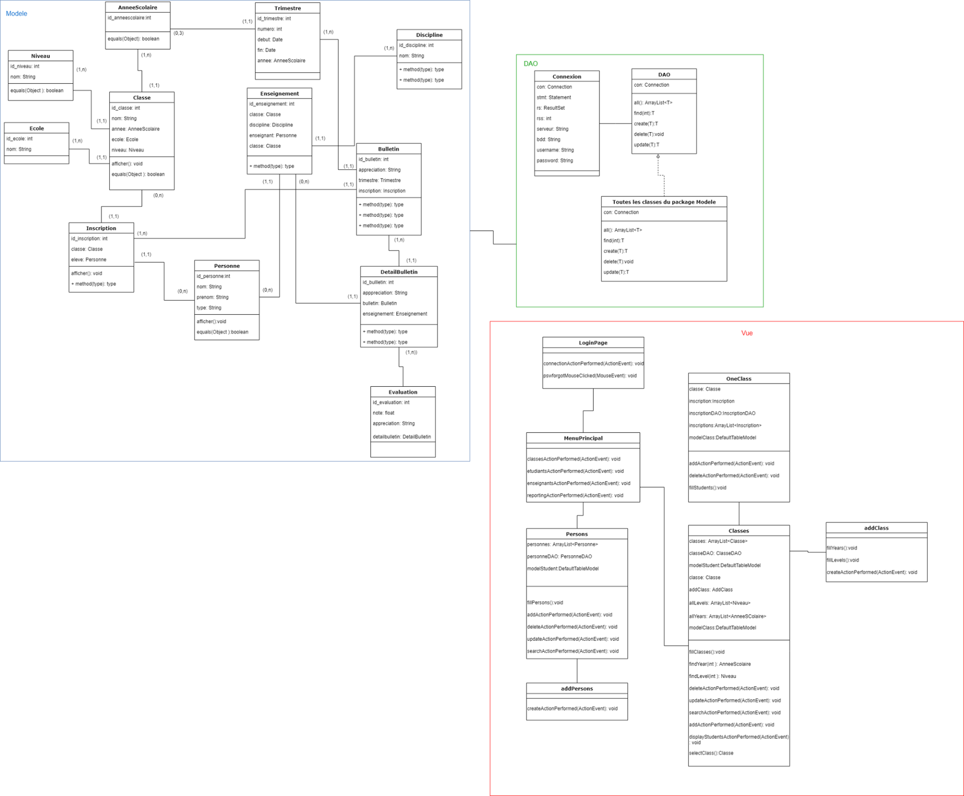
Diagramme de classes

Slide 4
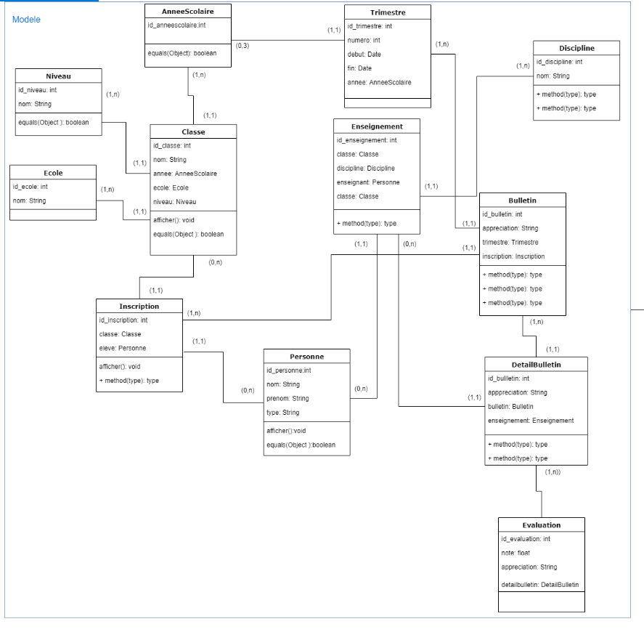
Package Modele

Slide 5
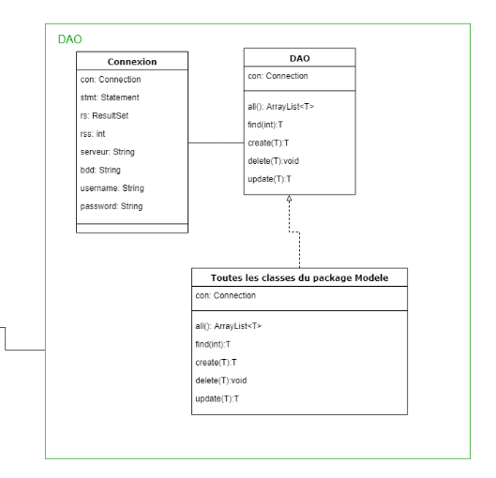
Package DAO

Slide 6
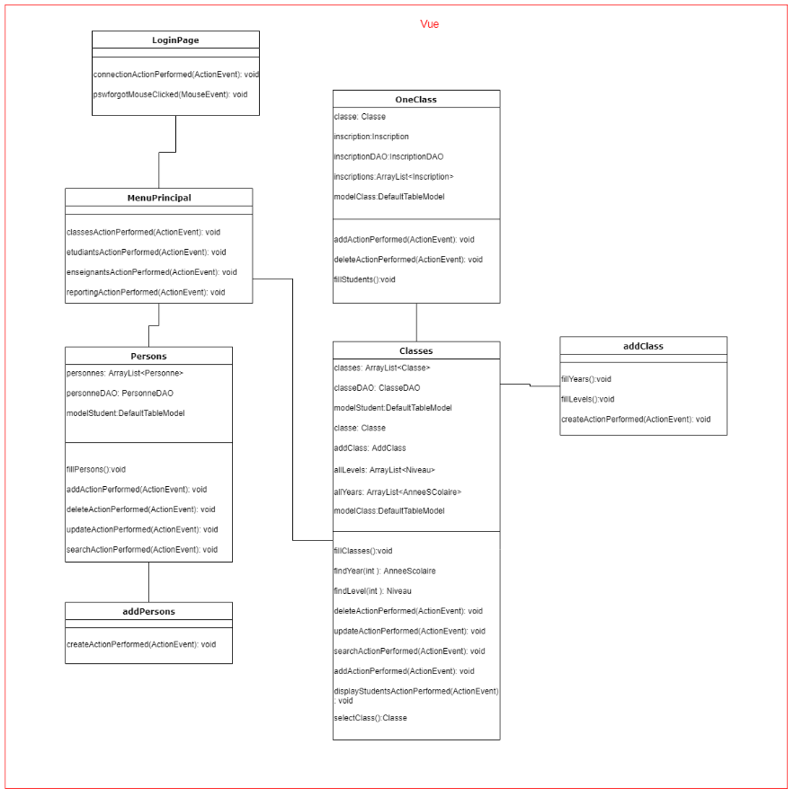
Package Vue

Slide 7
Conception technique
Package Modele
Classes où sont stockés les informations
où sont modifiées les données
Package Vue
Affichage
Package DAO
Interaction avec l’utilisateur

Slide 8
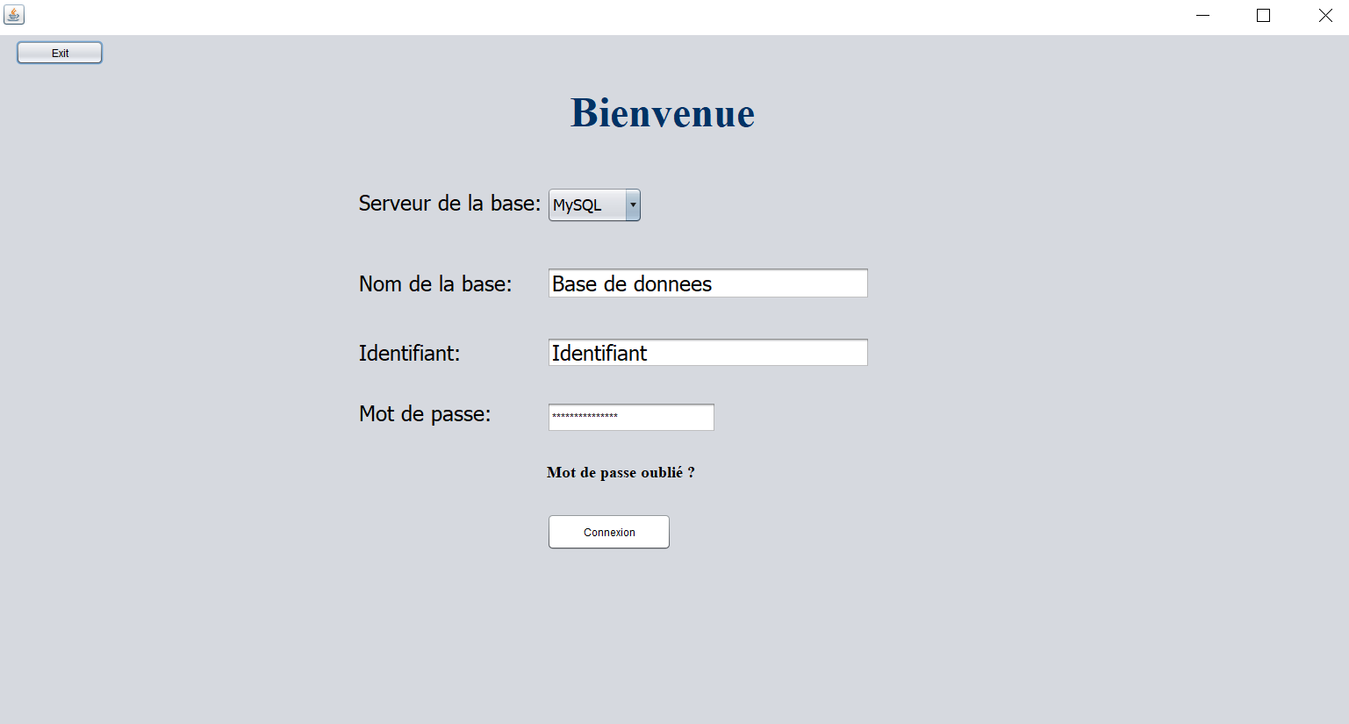
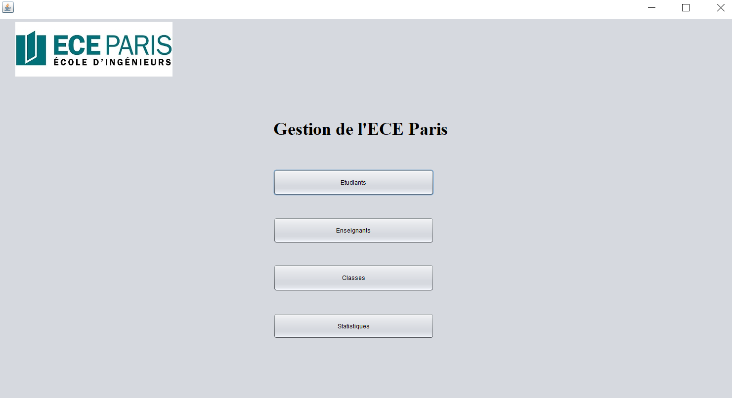
Design de l’interface
Page d’accueil de l’application :
Menu principal :

Slide 9
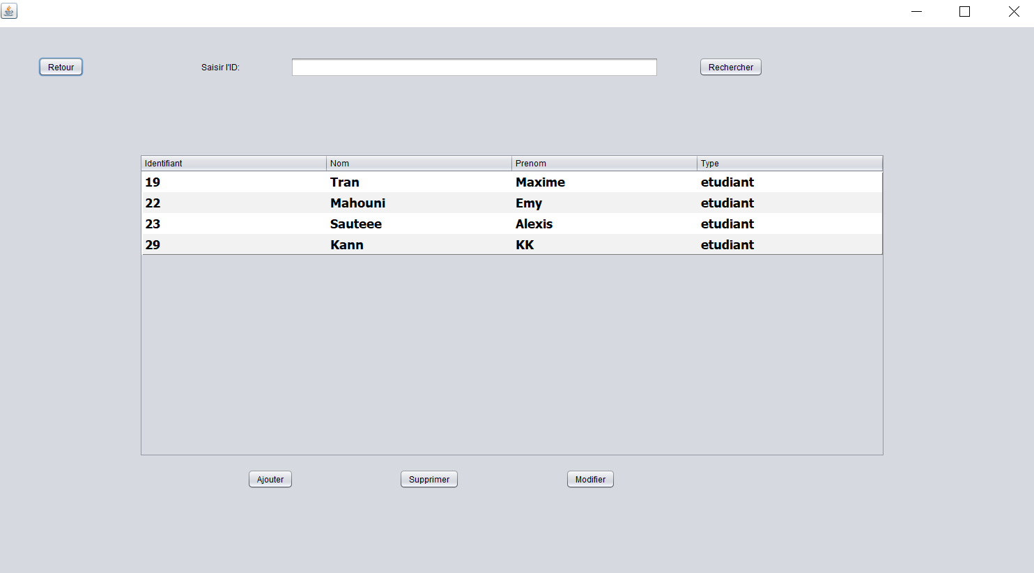
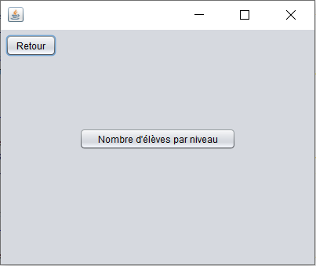
Design de l’interface
Page de visualisation :
Page statistiques :

Slide 10
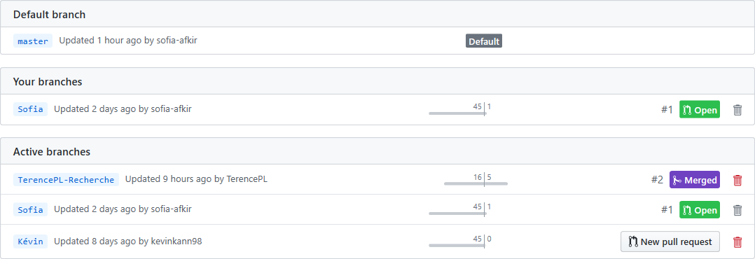
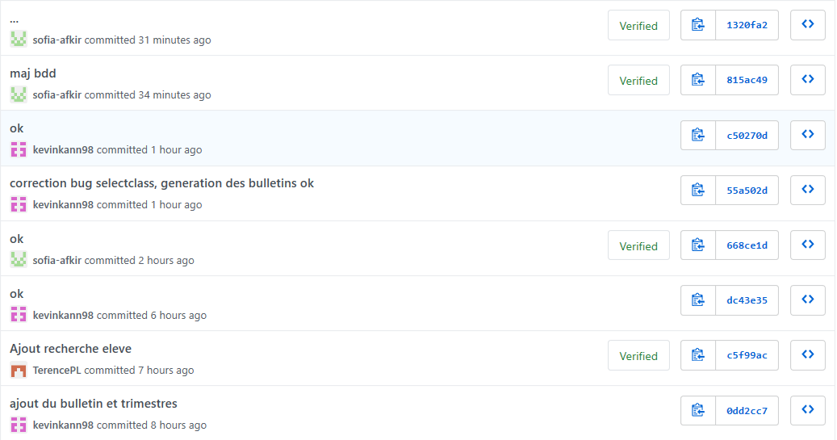
Versionning GIT de la conception de notre projet
Lien : https://github.com/kevinkann98/PROJET-JAVA
Login : kevinkann98
Password : CaCaPiPi4

Slide 11
Bilans individuels
AFKIR Sofia :
Ce projet fut tout d’abord très intéressant par le fait qu’il alliait deux languages de programmation différents : Java et SQL mais tous deux complémentaires. De plus, j’ai pu développer de nouvelles compétences avec l’utilisation de la libraire graphique JFreeChart.
POISSONIER-LAUNAY Terence :
Ce projet a été une nouvelle expérience concrète en programmation et m'a permis de m'améliorer dans ma maitrise du langage Java et notamment dans l’utilisation de java Swing.
KANN Kévin :
Ce projet m’a beaucoup plus dans le sens où il m’a permis d’approfondir mes compétences en conception POO JAVA mais également celles du back-end en manipulant les bases de données. Je suis satisfait du résultat final bien que perfectible.

Slide 12
Bilan collectif
Temps imparti court
Travail en équipe
- échange de connaissances
- entraide
Répartition des tâches selon l’avancée de chacun

Slide 13
Bibliographie :
openclassrooms.com
developpez.net
stackoverflow.com
https://pedago-ece.campusonline.me/pluginfile.php/233754/mod_resource/content/1/JFreeChart.pdf

